Slide 1
Kombinacija TOF-ERDA spektrometrije i raspršenja ionskim topom
DAMJAN BLAŽEKA
MENTOR: DR. SC. ZDRAVKO SIKETIĆ
LABORATORIJ ZA INTERAKCIJE IONSKIH SNOPOVA
INSTITUT RUĐER BOŠKOVIĆ

Slide 2
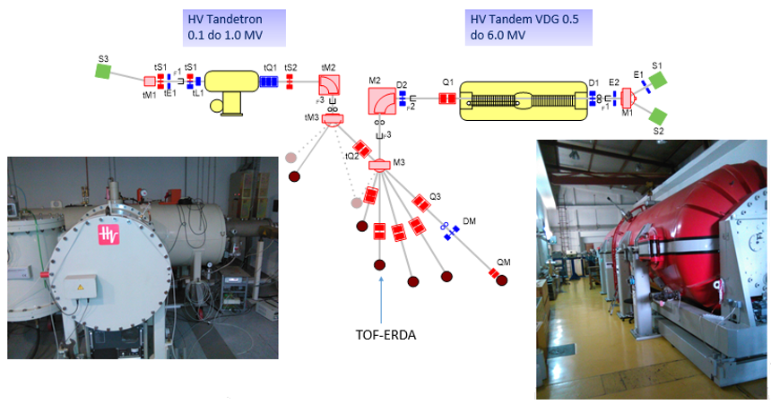
Laboratorij za interakcije ionskih snopova (shema)
TANDETRON
TANDEM VAN DE GRAAFF

Slide 3
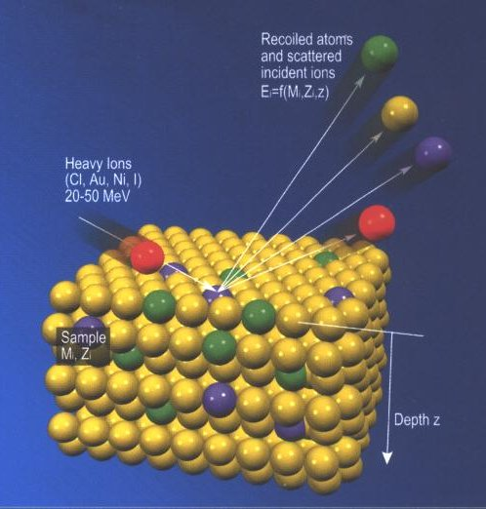
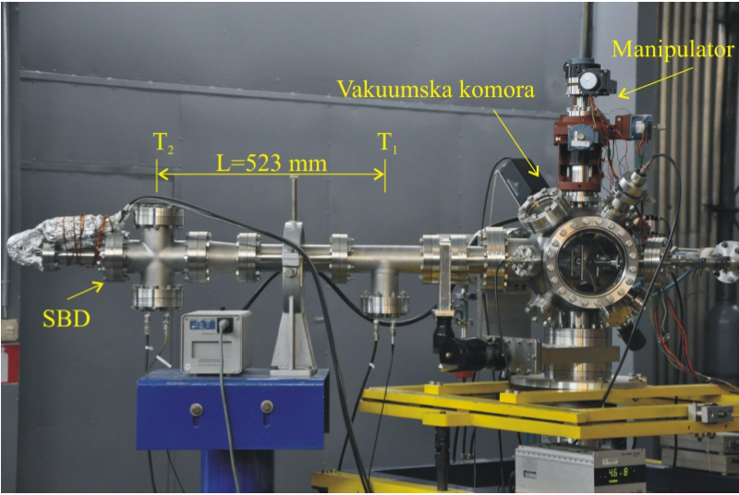
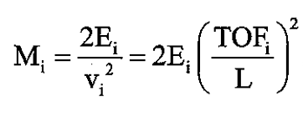
TOF-ERDA (Time-of-Flight Elastic Recoil Detection Analysis)
Izbijeni
atomi
~1 MeV/A
Cl, I, Au..
Meta
Dubina
$$Φ=37.5°$$
$$p={10}^{−8} mbar$$

Slide 4
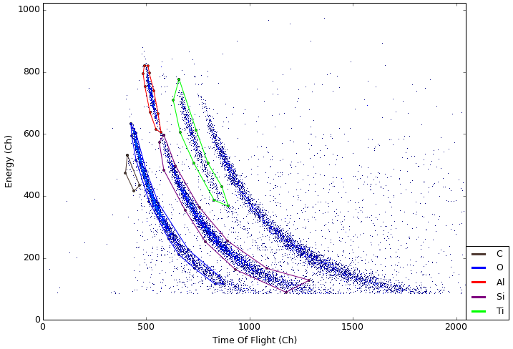
TOF-ERDA dijagram (neozračeni uzorak)
- Uzorak: 10 nm Al₂O₃/ 10 nm TiO₂/Si
- Ionski snop: 5 MeV ${Cu}^{4+}$
- Kut upada: $α=5°$ (u odnosu na površinu mete)

Slide 5
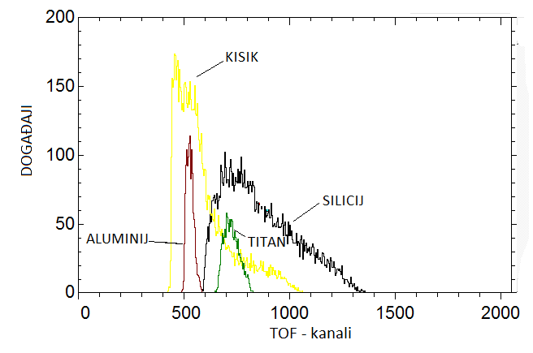
Spektar neozračenog uzorka

Slide 6
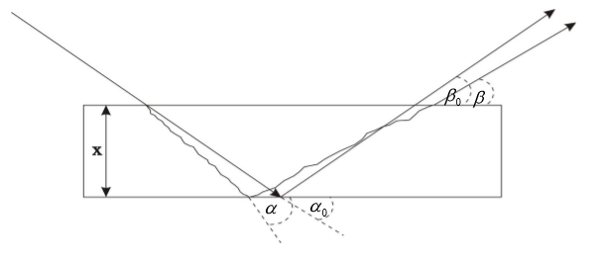
Uzroci pogoršanja dubinske rezolucije s dubinom
skretanje iona (upadnog i izbijenog) s pravocrtne putanje zbog puno sudara pod malim kutevima -> čestice izbijene s iste dubine imaju različite energije
konačna širina detektora -> neodređenost u energiji
Rezolucija na većim dubinama postaje sve lošija, a pogoršava se i s povećanjem mase upadnih iona i elemenata u uzorku

Slide 7
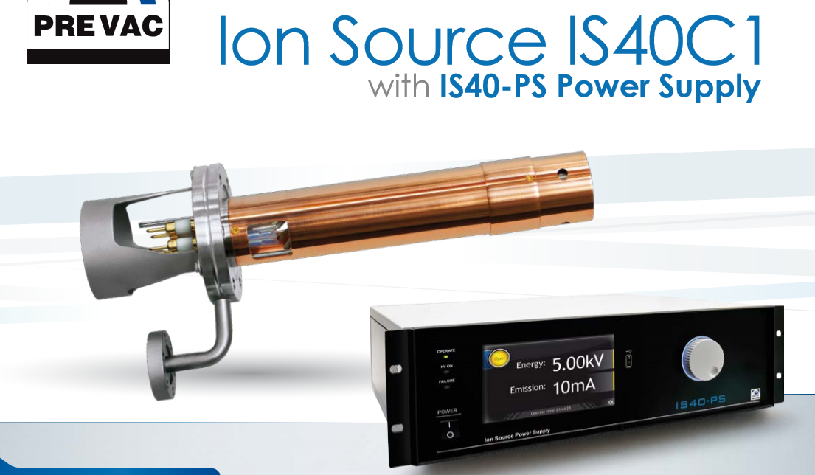
Ideja eksperimenta
Instalirati na postojeću komoru za TOF-ERDA mjerenja ionski top koji će ionizirati plin (argon) i ubrzavati ga na uzorak (keV energije), te na taj način pokušati homogeno skidati slojeve s njega (eng. „ion sputtering”), što bi dovelo do povećanja rezolucije na većim dubinama (micanje slojeva ispred)
Uzorak se na taj način uništava, pa je metoda pogodna za ispitivanje dubinskih profila onih uzoraka koje nije potrebno dalje koristiti (npr. serijska proizvodnja ili uzorci na kojima su sva druga željena mjerenja već obavljena)

Slide 8
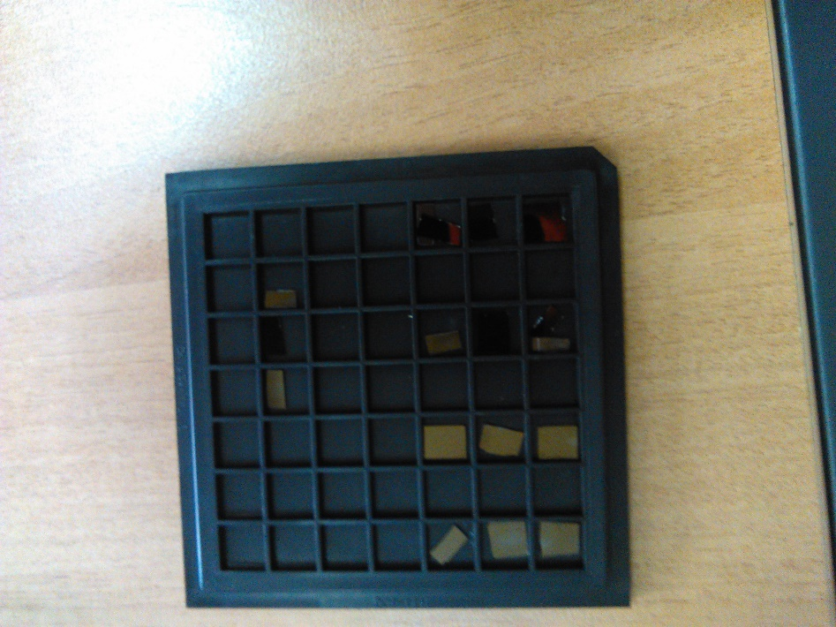
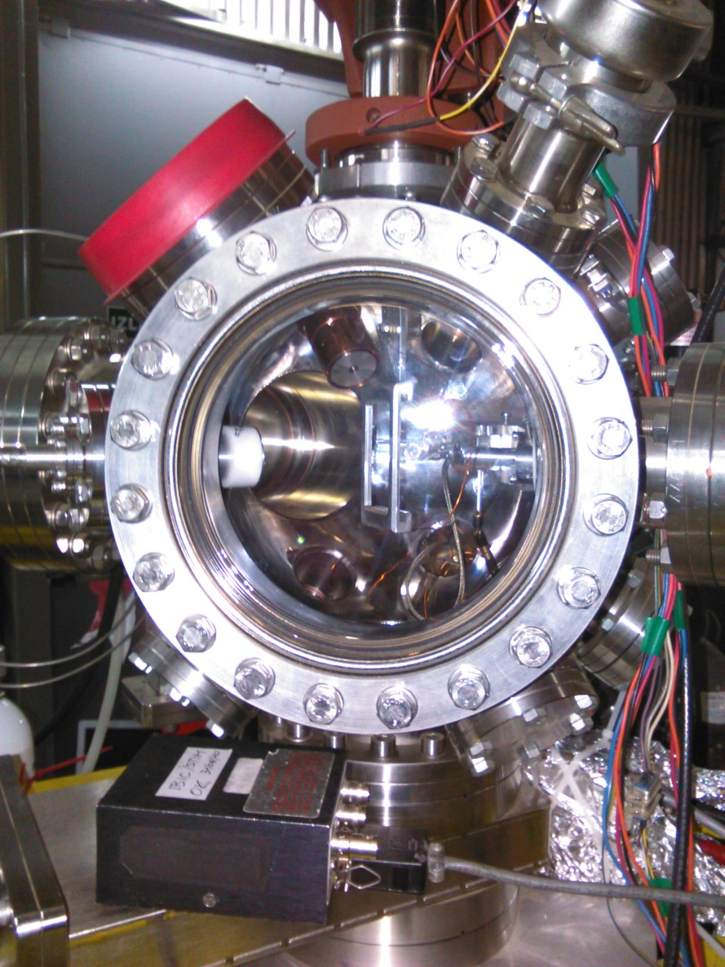
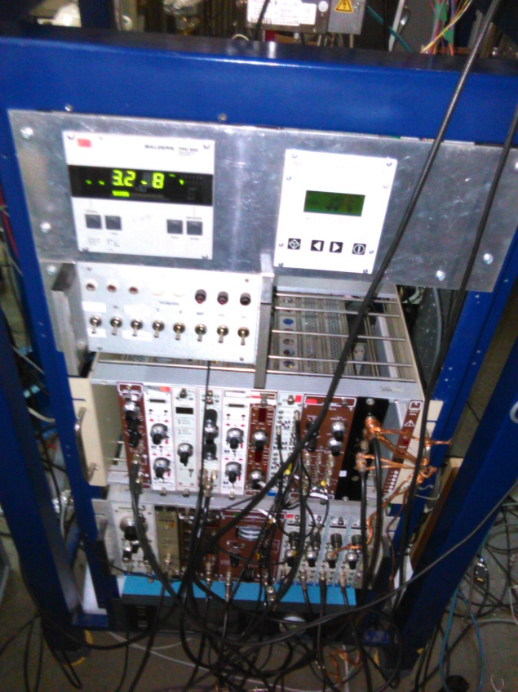
Slike eksperimenta

Slide 9
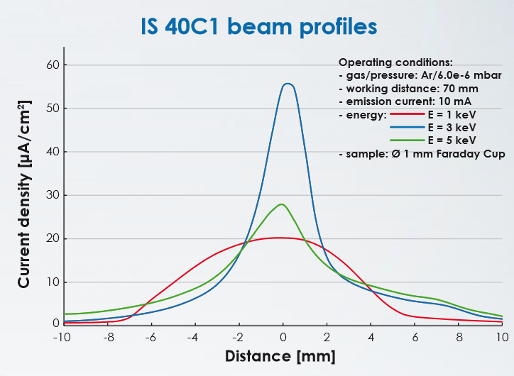
Tijek ozračivanja
Uzorak: 10 nm Al₂O₃/ 10 nm TiO₂/Si
cijelo vrijeme maksimalna struja filamenta: 10 mA
Vakuum (tlak plina argona)=5*10⁻⁶ mbar
najveći problem: Odrediti mjesto gdje snop udara i širinu snopa
najuspješnije uz pomoć papira koji je pocrnio na mjestu udara
ozračivanje argonom od 1 keV -> nema promjene
pokušaj ozračivanja s 3 keV argonom u istu točku (10 minuta) -> pogoršanje rezolucije jer je uzorak širi od snopa
ozračivanje s 3 keV argonom uz stalno pomicanje uzorka gore-dolje, čime dobivamo homogenost (1 put 10 minuta i 3 puta 20 minuta)

Slide 10
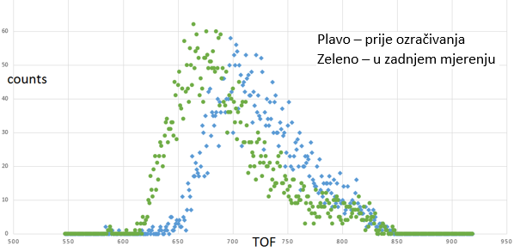
Spektri titana prije zračenja i u zadnjem mjerenju

Slide 11
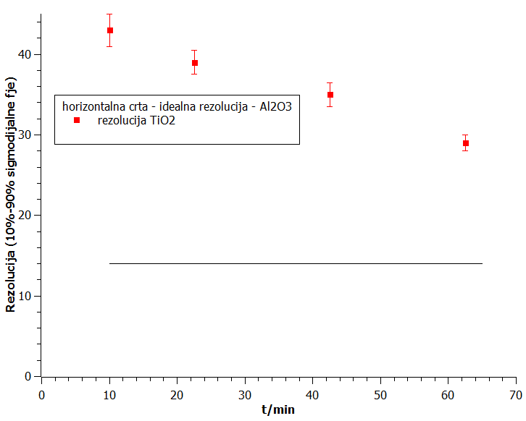
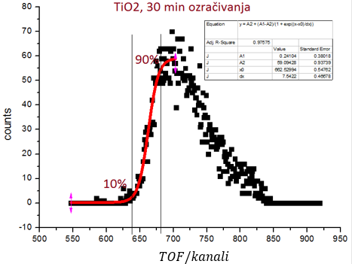
Poboljšanje dubinske rezolucije za titan

Slide 12
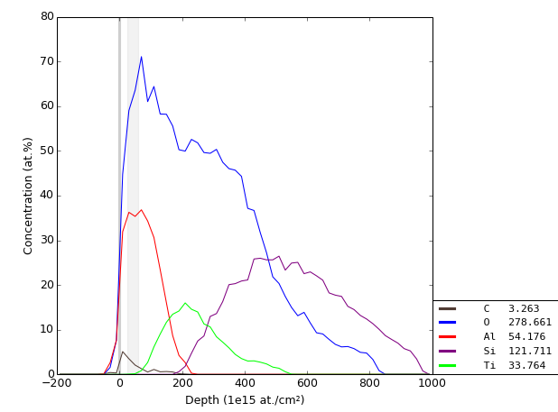
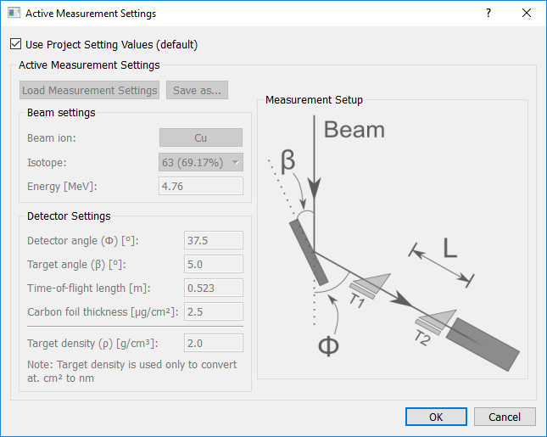
Dubinski profil i analiza debljine slojeva (program Potku)

Slide 13
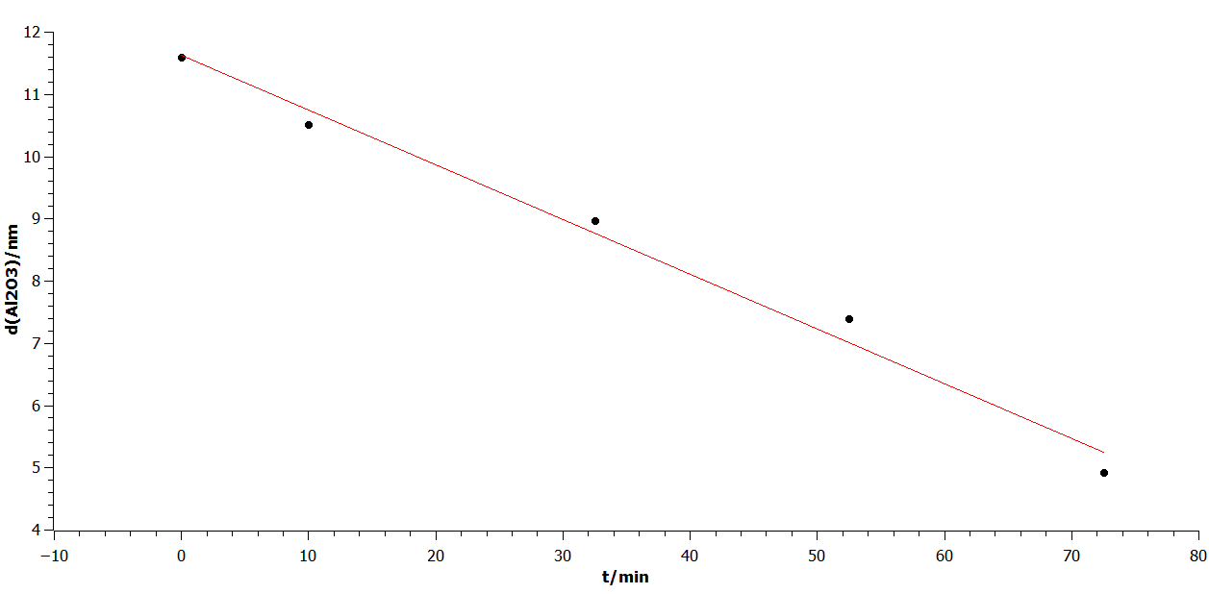
Izmjerena brzina skidanja sloja Al2O3 (nagib pravca): $0.088±0.006 nm/min$ (struja filamenta $I=10mA$, energija iona argona $U=3 keV$, tlak 5*10⁻⁶ mbar, struja snopa argona $J=15.41 µA/{cm}^{2}$, promjer snopa argona $\sim 1mm$, širina skeniranog područja $\sim 6mm$)
Brzina skidanja sloja

Slide 14
ZAKLJUČAK
Dovoljno velika brzina skidanja površinskog sloja pomoću korištenog argonskog topa (red veličine 0.1 nm/min)
Unatoč lošoj homogenosti ozračivanja, postignuto je značajno povećanje dubinske rezolucije u dubljim slojevima početnog uzorka
Da bi se metoda mogla koristiti u svakodnevnom TOF-ERDA ispitivanju, potrebno je pronaći način za povećanje homogenosti
Odrediti točno mjesto gdje snop udara - mjerenjem struje na dvije izolirane, okomite, metalne žice
Napraviti program koji će kontinuirano pomicati uzorak u dvije dimenzije

Slide 15
Hvala na pažnji!

